Slide 1


Урок 3: Редакционная политика
Раздел 2 Часть B
Lesson 2: Media Ownership
Unit 2 Part A

Slide 2

Домашнее задание
Убедитесь, что вы прошли тест «Закулисье Новостей»! QR код:
Обсуждение:
Кто принимает решения о том, что публикуется/транслируется в новостях? Знаете ли вы, как отбираются новости, по каким критериям и почему?
Notes:
https://veryverified.eu/ru/%d1%80%d0%b0%d0%b7%d0%b4%d0%b5%d0%bb%d1%8b/%d1%80%d0%b0%d0%b7%d0%b4%d0%b5%d0%bb-2/%d1%87%d0%b0%d1%81%d1%82%d1%8c-b-%d1%80%d0%b5%d0%b4%d0%b0%d0%ba%d1%86%d0%b8%d0%be%d0%bd%d0%bd%d0%b0%d1%8f-%d0%bf%d0%be%d0%bb%d0%b8%d1%82%d0%b8%d0%ba%d0%b0/%d1%82%d0%b5%d1%81%d1%82-%d0%b7%d0%b0%d0%ba%d1%83%d0%bb%d0%b8%d1%81%d1%8c%d0%b5-%d0%bd%d0%be%d0%b2%d0%be%d1%81%d1%82%d0%b5%d0%b9

Slide 3
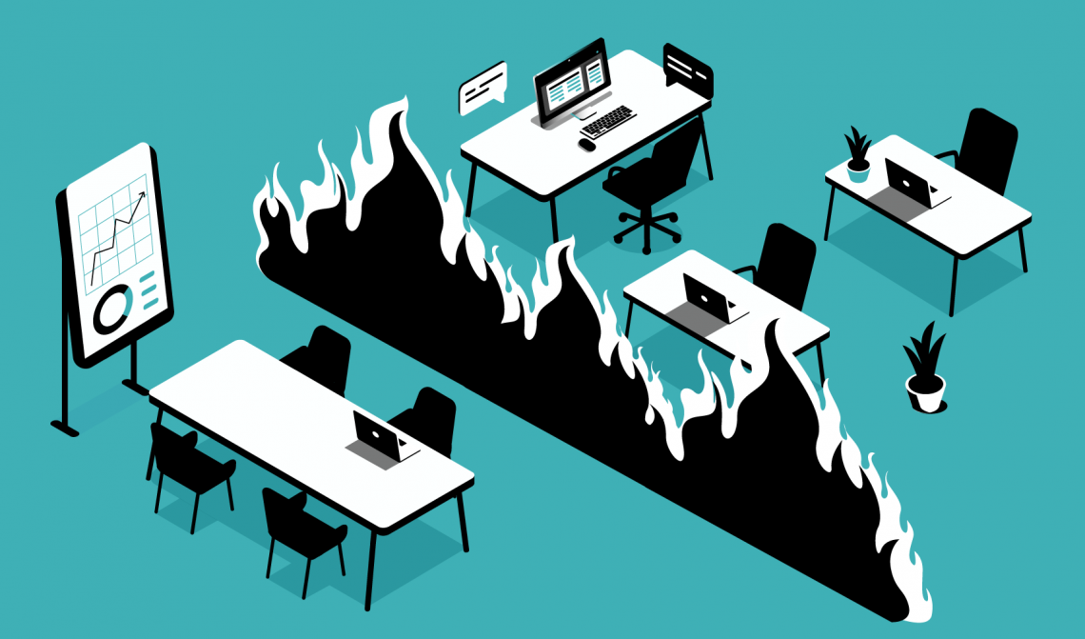
Как история попадает к нам?
you have certain beliefs and you are motivated to notice, interpret, and favor information that allows you to confirm them.
Notes:
В редакциях обычно есть несколько разных отделов, и некоторые из них имеют между собой «китайские стены». «Китайская стена» – это невидимый барьер, который отделяет стороны друг от друга. Например, владельцы новостного издания и отдел маркетинга не должны влиять на работу редакторов и журналистов. Те должны иметь возможность свободно принимать решения, что публиковать, вне зависимости от интересов рекламного отдела и собственников.

Slide 4
Отделы в СМИ:
Репортеры, которые освещают различные «биты» (или темы), такие как преступность, спорт, национальная политика и иностранные дела.
Редакторы и продюсеры, определяющие тон и содержание публикаций издания.
Команда дизайнеров
Социальные сети и самореклама
Реклама
Менеджмент и администрация
Notes:
В конечном счете, редакторы должны нести ответственность за выбор статей, которые освещает их издание.
Как редактор решает, какие истории публиковать?
Существует множество сложных и пересекающихся факторов, влияющих на то, как журналисты и новостные агентства решают, какие новости освещать и как это лучше делать. Понимание этого может помочь нам лучше осознавать, что мы видим и почему.
Уравновешивая ожидания, гражданский долг и предпочтения читателей, редакторы служат фильтром и сторожевым псом для информации от тех, кто хочет иметь контролируемый и позитивный образ в СМИ (например, политиков, которые хотят подчеркнуть свои достижения), и тех, кто хочет раскрыть или скрыть скрытые действия. Редакторы решают, что включить в повестку СМИ, а что оставить без внимания. Вот некоторые критерии, которые они учитывают:

Slide 5

Критерии отбора новостей
Предпочтения аудитории
Общественная значимость
Географический фактор
Культурное или историческое влияние
Редкость
Конфликт и драма
Воздействие/масштаб трагедии
Власть имущие и знаменитости
Конкуренция
Эксклюзивность
Свежесть
Аудио-визуальные элементы
Развлечения
Собственная повестка издания
Notes:
Предпочтения аудитории
СМИ стремятся к тому, чтобы люди потребляли их контент. Если контент размещается в интернете, редакции желают, чтобы люди кликали на их материалы и делились ими. У каждого издания есть своя аудитория, и эта аудитория ожидает от издания определенного контента. Поэтому некоторые издания стараются заполнить свою собственную, специфическую нишу. Например, журнал о моде может посвятить целый номер Парижской неделе моды, в то время как деловой журнал может даже не упомянуть о ней.
Общественная значимость
Журналисты, освещающие важные местные, национальные и глобальные события, часто считают, что они обязаны информировать своих читателей и помогать выявлять кризисы и проблемы, с которыми мы можем столкнуться. Это одна из важных причин, по которой крупные издания пишут о стихийных бедствиях, политических кризисах, проступках людей, находящихся у власти, пандемиях, войнах и других важных событиях или проблемах.
Географический фактор
Медиаиздания, как правило, сообщают чаще о том, что происходит в их стране или регионе. Местные СМИ в основном пишут о событиях в своем городе или близлежащих районах.
Культурное и историческое влияние
Материалы о культурных группах или народах, которые воспринимаются как влиятельные или культурно/исторически близкие аудитории. Именно по этой причине события в США освещаются в СМИ стран Балтии более подробно, чем, например, события в Словакии, несмотря на территориальную близость.
Исключительность
Необычные события с элементом неожиданности получают большее освещение, чем обычные. Старая поговорка гласит, что новость о том, что человек укусил собаку, привлечет большее внимание, чем сообщение о том, что собака укусила человека. Вот почему крайне неприятные или – наоборот – очень приятные события, скорее всего, будут освещены.
Наличие конфликта
Рассказы о разногласиях, спорах, расколах, забастовках, драках, мятежах и военных действиях, а также о разворачивающихся драматических событиях, таких как побеги, несчастные случаи, поиски, осады, спасения, сражения или судебные дела.
Воздействие/масштаб трагедии
О землетрясении, в результате которого погибли десять тысяч человек, будут говорить больше, нежели о том, при котором погибших всего десять.
Власть имущие и знаменитости
Действия известного политика или знаменитой актрисы, скорее всего будут чаще освещаться в СМИ, чем те же события в жизни вашего соседа.
Конкуренция
Часто, если одно издание освещает событие, которое привлекает читателей, другие следуют этому примеру. Иногда издания пытаются выделиться за счет подхода к теме с необычного ракурса. Все желают освещать события, которые широко обсуждаются в обществе.
Эксклюзив
Если издание располагает материалом, которого нет ни у кого другого и который обязательно привлечет внимание, у издательства есть серьезный стимул опубликовать этот эксклюзив и подчеркнуть, что оно сделало это первым: чтобы наглядно продемонстрировать читателям, что стоит приобретать именно его контент.
Свежесть
Редакторы новостей обычно отдают предпочтение событиям, произошедшим недавно, а не тем, которые произошли несколько недель или месяцев назад. Круглосуточный цикл новостей проходит быстро и может повлиять на то, что освещают журналисты и сколько времени они уделяют определенному событию.
Иллюстрации
Материалы, которые содержат захватывающие фотографии, видео или аудио, имеют особое значение для теле- и радиостанций.
Развлечение
Некоторые издания в основном фокусируются на материалах, касающихся шоу-бизнеса, хобби, спорта, животных, в них часто много юмора и остроумных заголовков.
Собственная повестка издания
Это материалы, которые соответствуют собственной повестке дня новостной организации, будь то идеологическая/коммерческая, или освещаемые в рамках конкретной кампании. Например, общественные СМИ Латвии решили потратить значительное время и ресурсы на освещение темы детских домов и поддержки, получаемой детьми-сиротами.

Slide 6
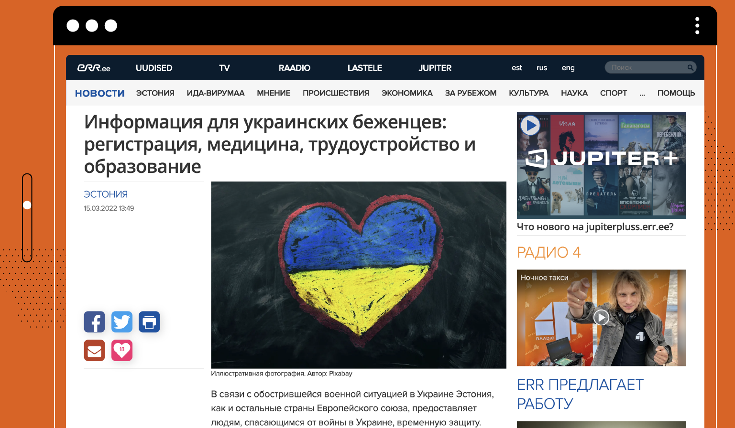
Упражнение: Какие критерии использовались для этих историй?
Notes:
https://rus.err.ee/1608532231/informacija-dlja-ukrainskih-bezhencev-registracija-medicina-trudoustrojstvo-i-obrazovanie
https://rus.err.ee/1608303138/kitaj-otzyvaet-posla-iz-vilnjusa-mid-litvy-vyrazhaet-sozhalenie
https://focus.ua/world/494320-v-zheludke-zhitelya-litvy-mediki-obnaruzhili-kilogramm-gvozdey-i-shurupov-foto
https://www.leta.lv/rus/home/important/51112AE7-E1EF-45F3-89F7-6BF0DC8713E2/
https://rus.err.ee/1103305/v-jestonii-snimut-film-s-akterami-iz-garri-pottera-igry-prestolov-i-djunkerka

Slide 7
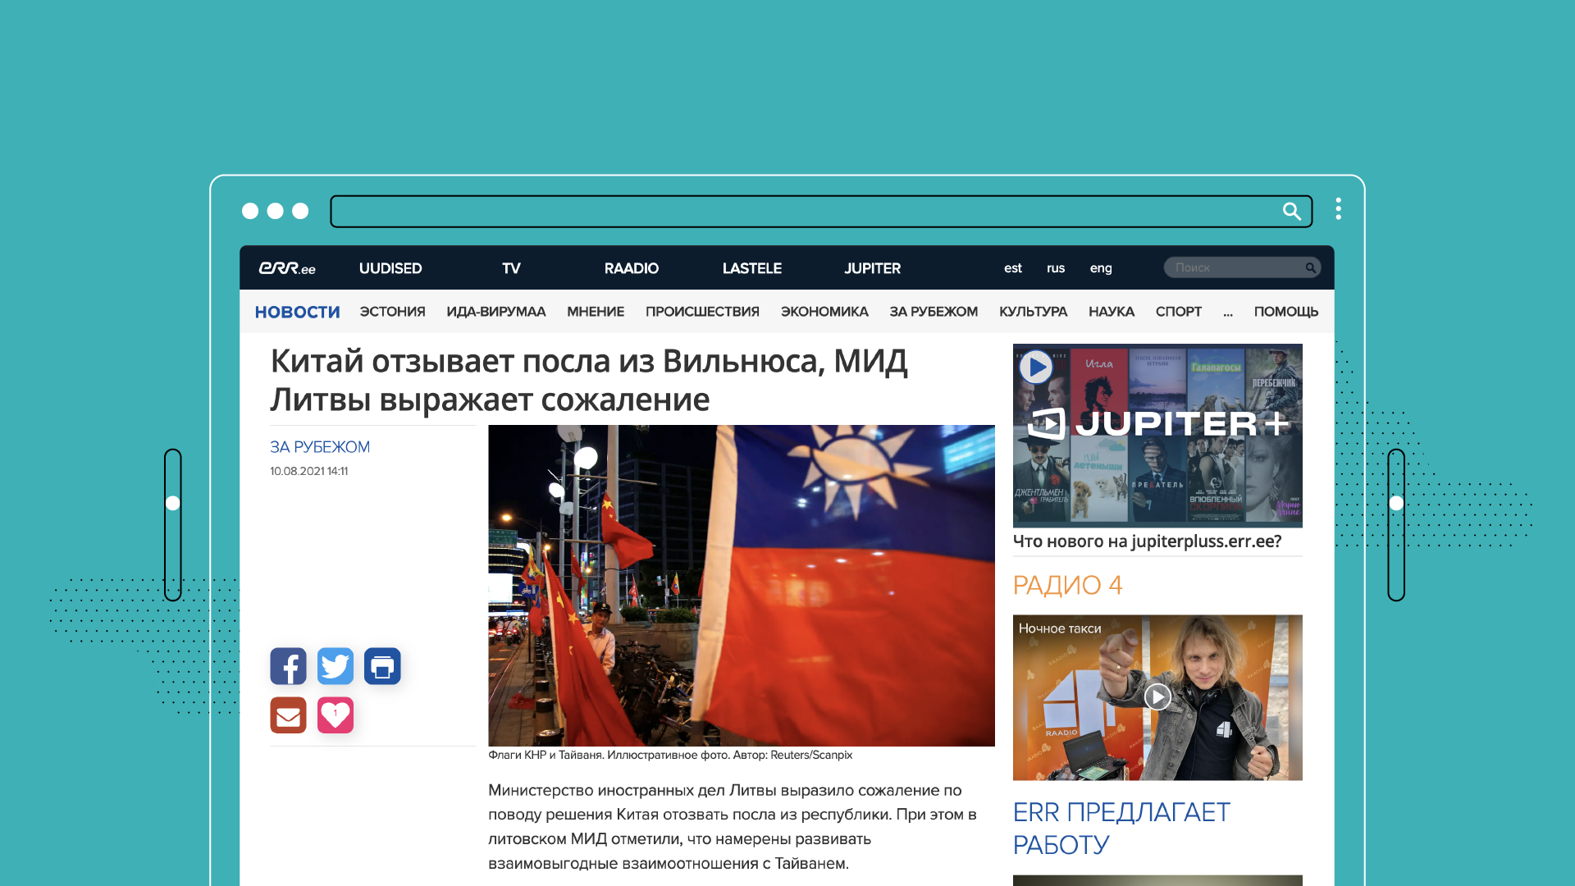

Slide 8
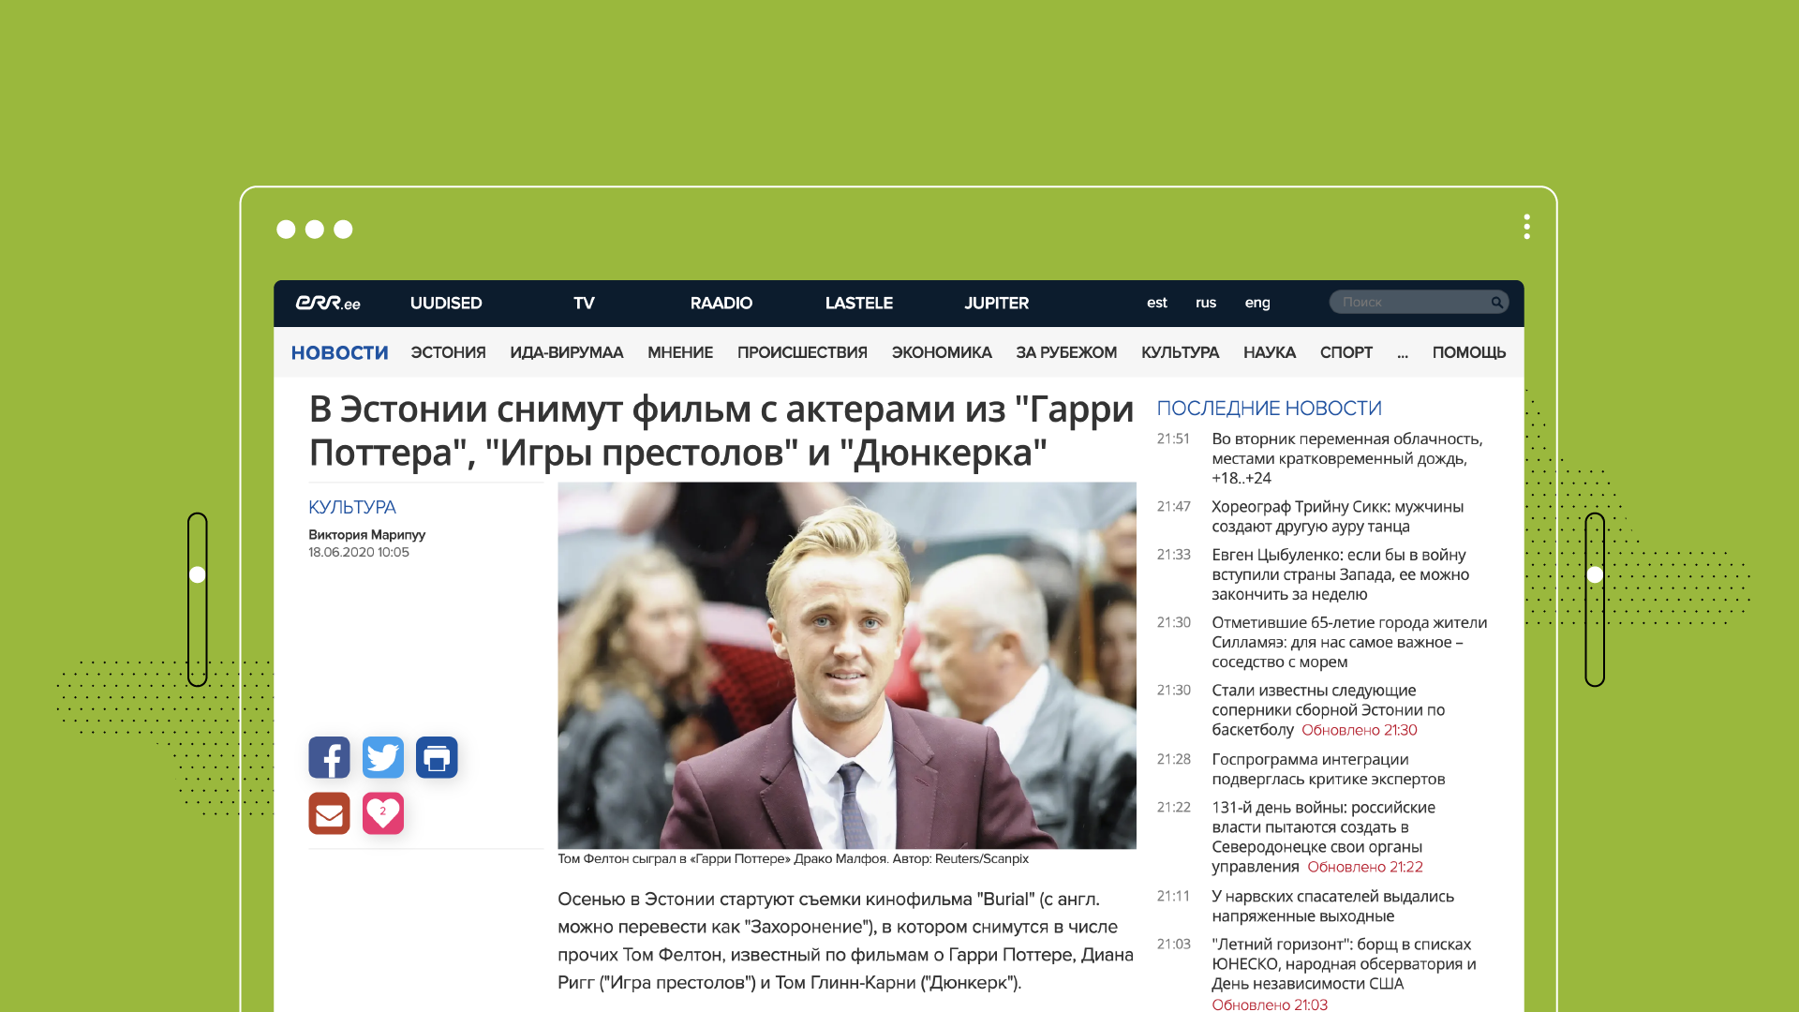

Slide 9
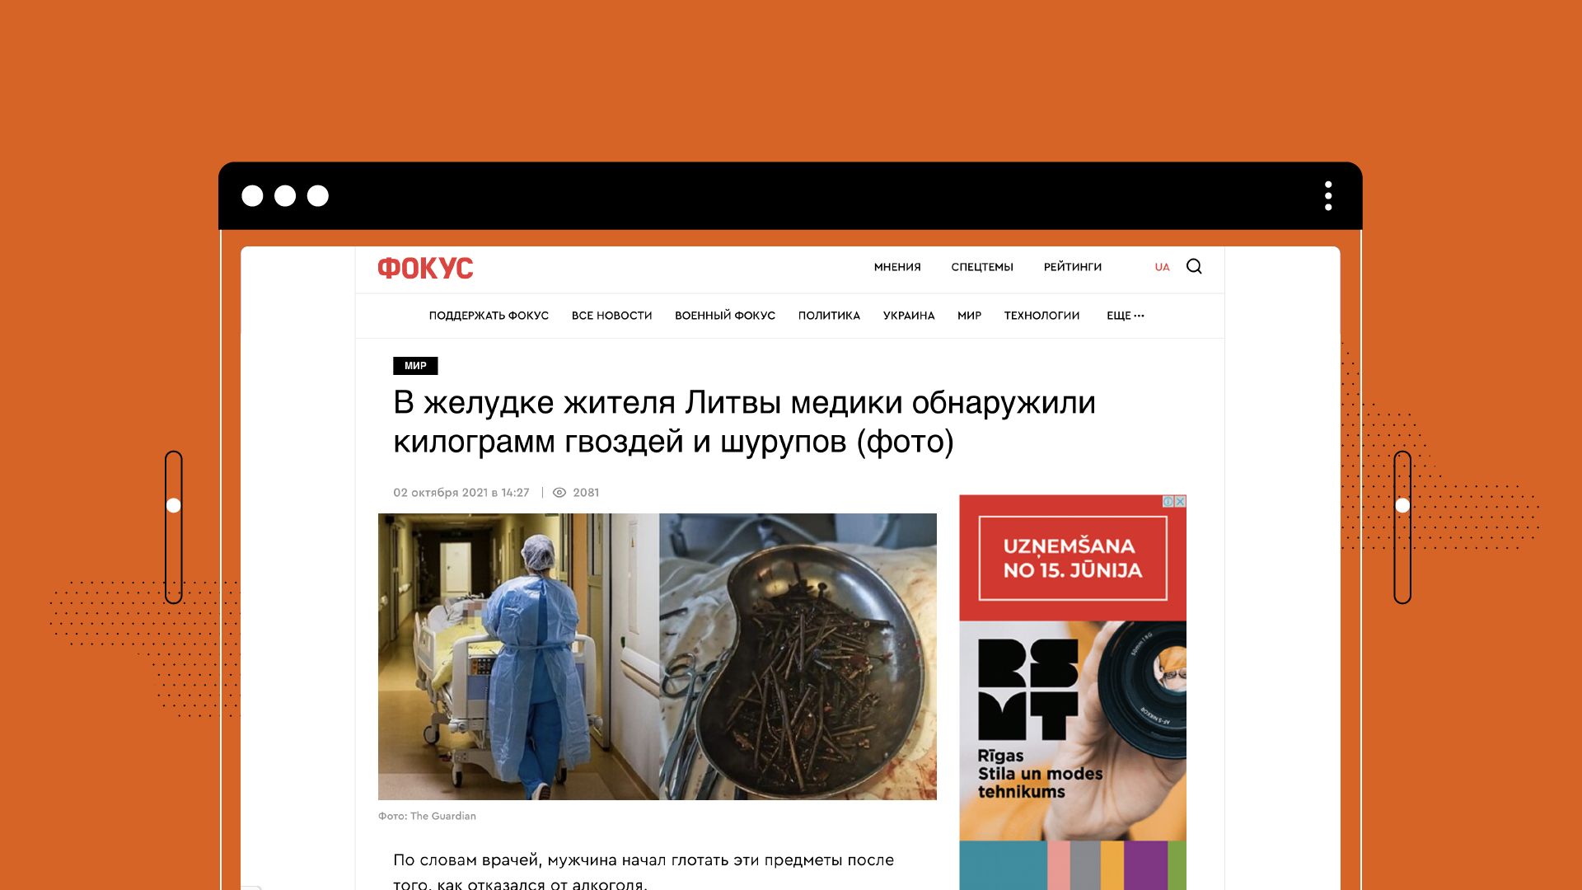

Slide 10
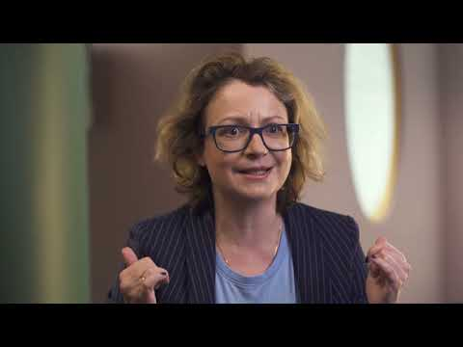
Notes:
Редакционная политика https://youtu.be/n2HpVEkgBHk

Slide 11


Slide 12


Slide 13


Slide 14


Slide 15


Slide 16


Slide 17
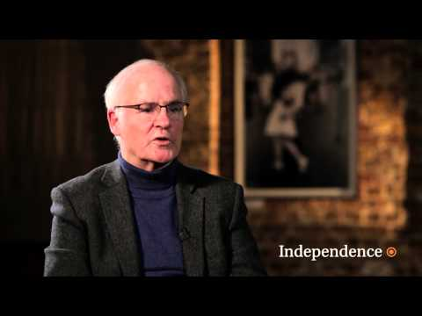
Notes:
The 5 Core Values of Journalism https://youtu.be/uNidQHk5SZs

Slide 18


Групповое задание: Свобода печати
Сравните рейтинг своей страны с рейтингом другой страны по вашему выбору! www.rsf.org
Пожалуйста, поделитесь своими результатами!
Notes:
https://rsf.org/en/index

Slide 19

Выводы
Что вы узнали?

Slide 20


